Slide 1

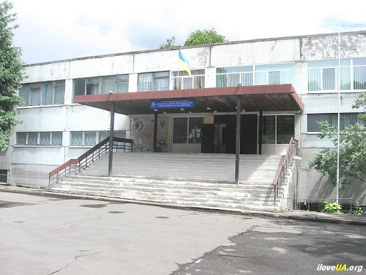
Всеукраїнський відкритий інтерактивний конкурс
«МАН-Юніор Дослідник»
Номінація: «Історик-Юніор»
Загальна тема: «Екскурсійний маршрут рідним містом, селищем, селом або його околицями, який включатиме ознайомлення з історичними пам'ятками та історичними подіями, що сталися у Вашій місцевості».
Назва роботи: «Місто Дніпро. Подорож у часі».
Автор проєкту: Кісенко Єлизавета Сергіївна, учениця 9-Б класу, Дніпровського ліцею №31 "Пріоритет"
Дніпровської міської ради Дніпропетровської області
Керівник: Летяго Вікторія Віталіївна, вчитель історії

Slide 2

Актуальність дослідження
Вид екскурсії: тематична (територією населеного пункту).
Тема екскурсії: «Місто Дніпро. Подорож у часі» - це одноденний маршрут історико-краєзнавчої тематики.
Мета: ознайомитися з історією виникнення міста, його важливими історичними та архітектурними об’єктами, сформувати уявлення про міський простір сучасності. Виховувати любов до рідного міста, патріотизм, любов до Батьківщини, інтерес до вивчення історії.
Завдання:
Відібрати об‘єкти для екскурсії;
Знайти і опрацювати матеріали з історії міста Дніпра.
Розробити екскурсійний маршрут.
Тип екскурсії: велосипедна.
Тривалість: 5 годин

Slide 3

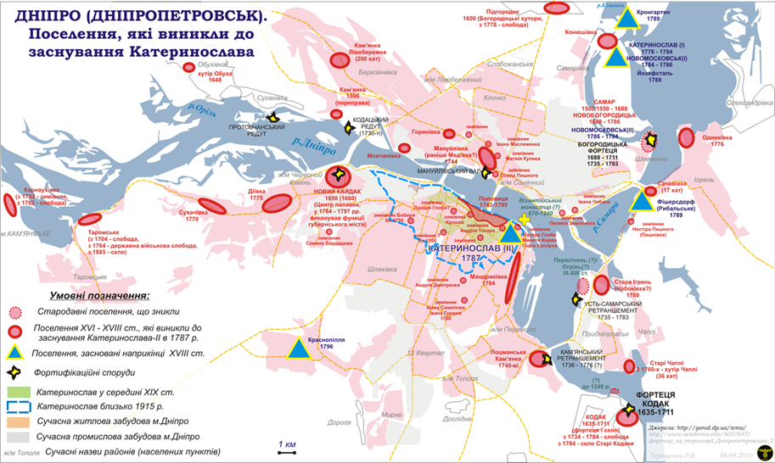
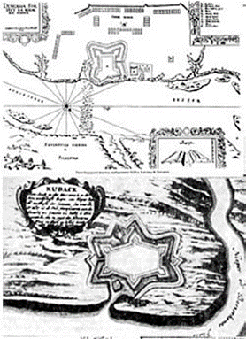
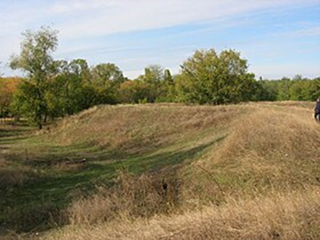
Дніпро́ — місто в Україні, яке розкинулося на обох берегах однойменної річки Дніпро, Офіційною датою заснування вважається 1776 рік, але на час «заснування» вже існувала низка козацьких поселень (зокрема, слобода Половиця) і містечко Новий Кодак, які поступово були поглинуті Катеринославом.
Кода́цька фортеця, Кода́к або Койда́к (сучасне Кайдаки) — колишня фортеця на правому березі Дніпра навпроти Кодацького порогу, розташована біля сучасного міста Дніпро. Залишки фортеці розташовані на території нинішнього села Старі Кодаки. До нашого часу, на жаль, збереглися лише земляні вали, встановлений в 1910 році з ініціативи Дмитра Яворницького пам'ятний знак і карта-схема.
Богородицька фортеця (ретраншемент) — фортеця, збудована у 1688 р. на місці, як вважають історики, давнього козацького міста Самар. Зараз на місці фортеці знаходиться район Шевченко міста Дніпро.
План фортеці Кодак (1635)
Залишки оборонних
валів фортеці

Slide 4
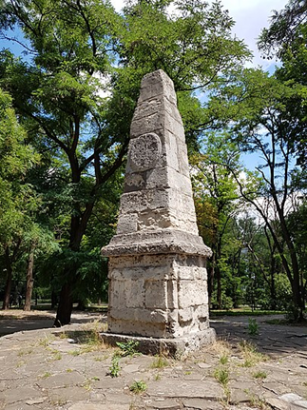
Але до наших часів все ж таки зберіглося дуже багато історичних пам'яток, які свідчать про те, що у місті розвивалося мистецтво, промисловість й суспільне життя.
Хотілось би зупинитися на деяких з них більш детальніше.
Так, перша кам’яна пам’ятка – кам’яна миля на Соборній площі, яка датується 1787 роком. Верстова миля — це складений із грубого каменю чотиригранний обеліск, зроблений у формі піраміди з конусоподібним гостроверхим завершенням, встановлений на круглій платформі, виконаній також з грубого білого каменю зі сходами. На одній зі сторін верхньої частини піраміди зберігся круглий невеликий медальйон. Можливо, тут був напис, який не зберігся.

Slide 5
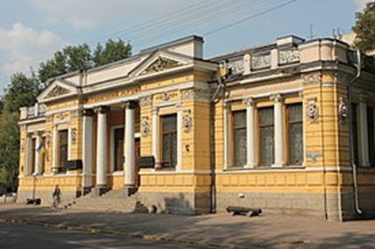
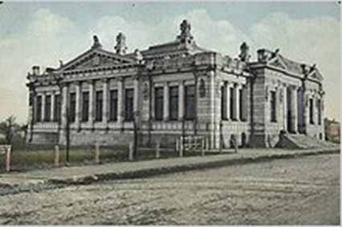
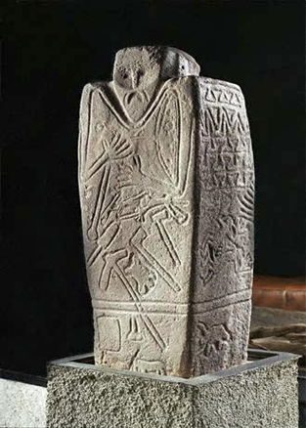
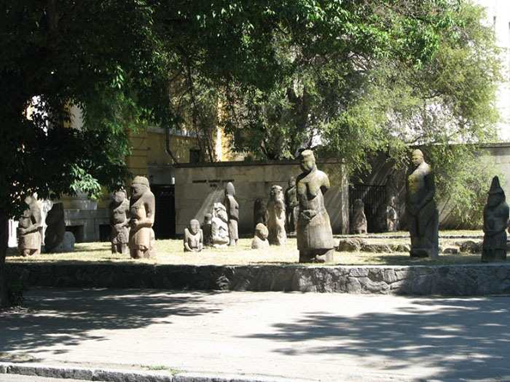
Дніпропетро́вський націона́льний істори́чний музе́й ім. Д. І. Яворни́цького — музей у місті Дніпро, який був заснований губернатором Андрієм Фабром у 1849 році. Він є одним з найстаріших в Україні (1849 г.). Колекція музею охоплює експонати від часів палеоліту до періоду другої половини ХХ століття. Серед відомих експонатів — Керносівський ідол, колекція козацьких старожитностей та половецьких «баб».
Сучасний вигляд
Будівля музею 1910
Зупинемося окремо на унікальній колекції скіфських баб
Легендарні кам’яні баби прикрашають площу біля історичного музею дуже давно – ще з XIX століття. Це фігури у вигляді статуй, що зображують людей або частини їх тіла. Дніпровський осередок кам’яних фігур – це найбільша колекція в світі, їх тут аж 80! У колекції є фігурки, які датовані IV століттям до нашої ери. Багато з них не мають аналогів. Більшу частину колекції у парку займають половецькі статуї – 67 штук. Вони схожі на чоловіків-воїнів. У статуй проглядається шаблі, щити, шоломи.
Жіночі фігури відрізняються своїми головними уборами та костюмами. У всіх половецьких статуй в руках посудини. Це їх головна відмінність від інших представлених статуй. Вони вже давно стали впізнаваним символом Дніпропетровщини.

Slide 6
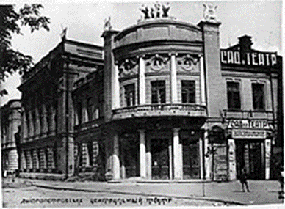
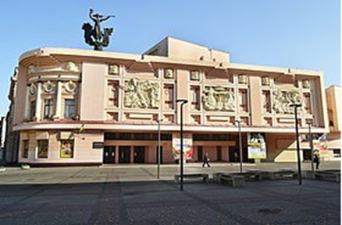
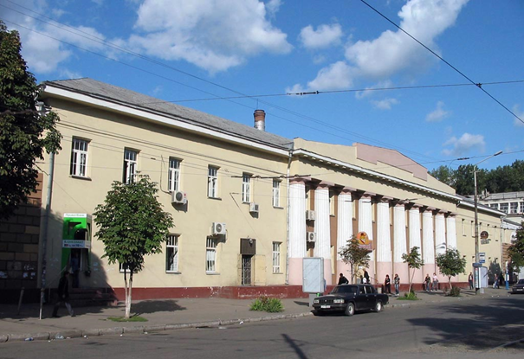
Дніпр́овський націона́льний академі́чний украї́нський музи́чно-драмати́чний теа́тр і́мені Т. Г. Шевче́нка — перший державний театр України. Заснований у Києві в 1918, з 1927 у Дніпрі, як перший професійний театр України. При заснуванні називався Державним драматичним театром.
Будівля театру до 1923 р.
Будівля театру. Сучасний вигляд
Катеринославська суконна фабрика — одна з найстаріших будівель міста Дніпро, пам'ятка архітектури національного значення. Закладка і споруда фабрики відбулися на початку 90-х років XVIII століття. Вона була частиною великого промислового району закладеного Потьомкиним. Незважаючи на славу, в 1837 році фабрика була закрита . В 1880 році, коли почалося будівництво казенної залізниці, занедбані будівлі колишньої суконної фабрики пристосували для розміщення управління Катерининської залізниці і провіантських складів. 1925 року в головному корпусі фабрики відкрився хлібозавод № 1. Після ремонту 2020-х в історичній будівлі відкрився торгівельний центр.
Катеринославська суконна фабрика

Slide 7
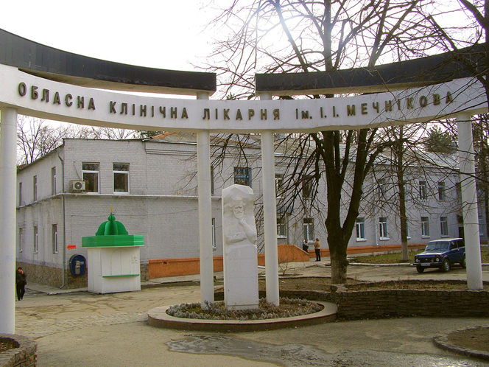
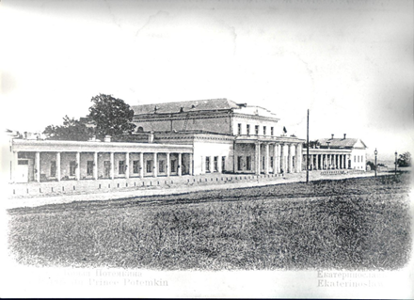
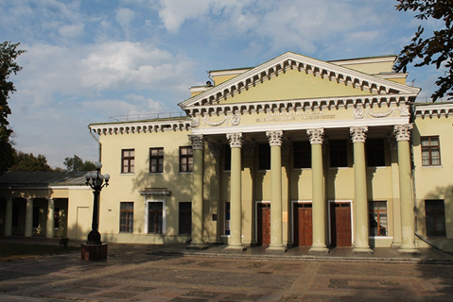
Будівля Земської лікарні
Обласна клінічна лікарня імені І. І. Мечникова — один з найстаріших багатопрофільних лікарняних закладів в Україні.. Архівні документи свідчать про те що, 11 травня 1798 року в місті Катеринославі була заснована Катеринославська губернська лікарня, нині Дніпропетровська обласна клінічна лікарня імені І. І. Мечникова.
Вхід на територію
лікарні
Потьомкінський палац — одна з найдавніших будівель Дніпра, пам'ятка архітектури національного значення. Зведений наприкінці XVIII сторіччя як палац князя Григорія Потьомкіна-Таврійського, нині — Палац студентів імені Юрія Гагаріна Дніпровського національного університету імені Олеся Гончара.Він розкинувся у центральному парку ім. Т.Г.Шевченка.

Slide 8
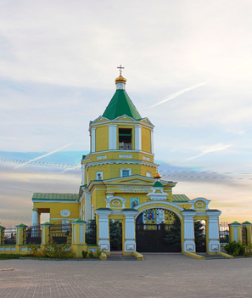
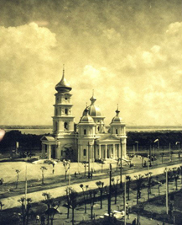
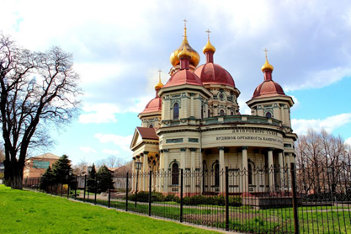
Окрему увагу хотілося б звернути на те, що на території сучасної Дніпропетровської області православ’я з’явилося ще в часи Київської Русі, яке згодом поширилося завдяки запорозьким козакам, які обороняли свою віру, захищали Православну церкву і будували храми. На території міста до наших часів збереглося багато церков та храмів.
Зокрема, Свято-Миколаївський храм, Миколаївська церква в Кодаках — пам'ятка архітектури національного значення, будівництво якої було здійснено у 1807-1810 році. Розташовано у прибережній частині Нових Кодак
Миколаївська церква є найдавнішою церковною будівлею у місті Дніпрі, яка була створена на початку ХІХ століття. До того, на її місці розташовувалась козацька церква, побудова якої датується 1640 роком.
Дніпровський будинок органної і камерної музики — концертна установа у Дніпрі, розташована на проспекті Сергія Нігояна, 66, в приміщенні Свято-Миколаївського собору. Побудовано було у 1913 — 1915.
Брянська (Миколаївська) церква на Миколаївському (Калініна) проспекті (світлина 1915 р.)
Сучасний вигляд церкви, де розташований Будинок органної та камерної музики

Slide 9
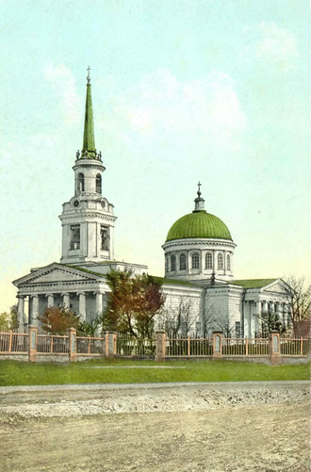
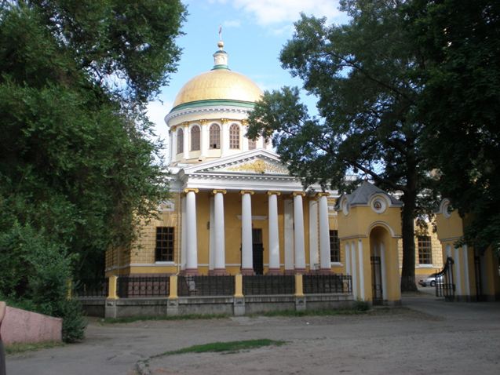
Спа́со-Преображе́нський кафедра́льний собо́р Дніпра́
Розташований у Нагірній частині міста Дніпро (у Соборному адміністративному районі, на Соборній площі).
Саме з Преображенського собору була розпочата активна забудова Катеринослава, нинішнього Дніпра.
За задумом Григорія Потьомкіна, собор мав бути вищим за римський собор Святого Петра на 1 аршин.
1786 року імператриця Катерина ІІ власноруч заклала собор, який було відкрито у 1835 року.
Листівка початку ХХ ст.
Сучасний вигляд. Вид на задню колонаду.

Slide 10
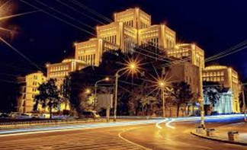
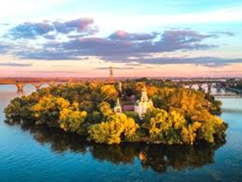
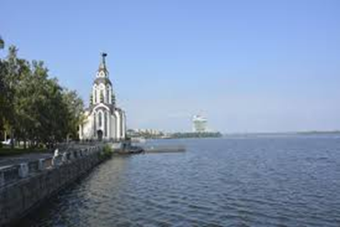
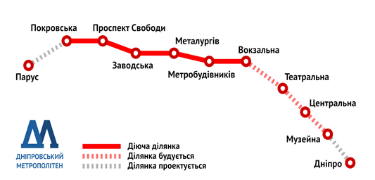
Маючи багате історичне минуло, наше місто постійно розвивається. Наразі, Дніпро - сучасне місто, про яке сміливо можна сказати не один раз «най...».
Так, воно має найбільший єврейський комплекс у світі - центр «Менора». Його основне завдання – відродження єврейської громади у Дніпрі і в цілому по Україні, а також підтримка ідеї толерантності до різних національностей.
Найлегендарніше місце Дніпра – Монастирський острів. Його історія сягає вглиб століть: на шляху з варяг у греки це місце відвідували Андрій Первозванний, Володимир Великий, княгиня Ольга та князь Мстислав. В 870 році тут було збудовано візантійський монастир.
Також місто може похизуватися найдовшою набережною у Європі, довжиною близько 30 км.
Метро, яке має єдину й найкоротшу
гілку.

Slide 11
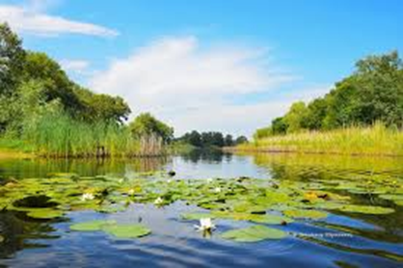
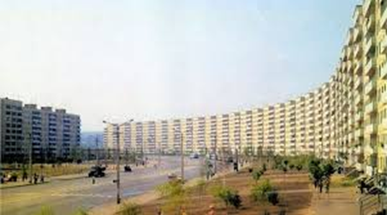
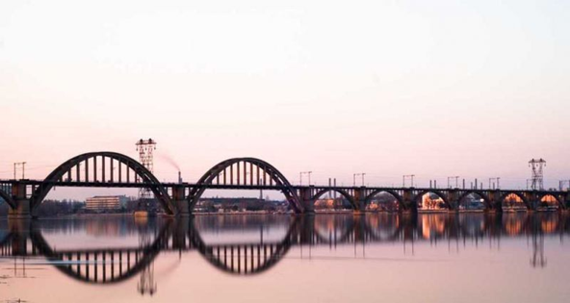
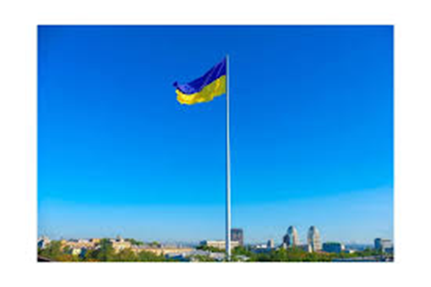
По території області протікає найчистіша річка Європи – це річка Оріль.
У Дніпрі знаходиться своя «Китайська стіна» – найдовший будинок в Україні, що знаходиться на проспекті Героїв.
Найбільший арочний міст у Європі та перший залізобетонний міст «Мерефо-Херсонський» теж знаходиться тут.
У 2018 році в місті було встановлено найбільший прапор в Україні Флагшток має висоту 72 метри, а розмір прапора становить 12 на 18 метрів.

Slide 12
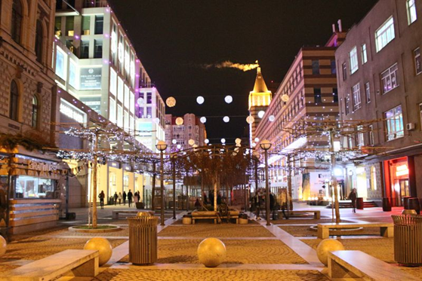
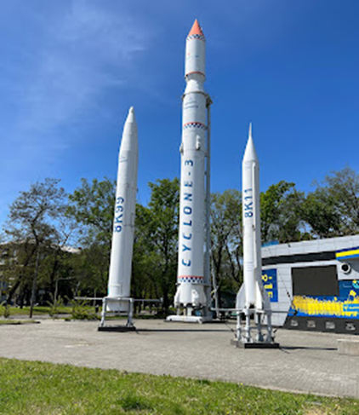
Крім того, хотілося б звернути увагу на Катеринославський бульвар - найсучасніший куточок міста, який неможливо обійти стороною. Він був відкритий у 2004 році. За такий короткий термін він став улюбленим місцем відпочинку городян.
Центр інноваційних технологій «Парк ракет»
Де ще можливо знайти Парк ракет під відкритим небом? Він розташований в центрі Дніпра, присвячений українському внеску в аерокосмічну галузь. Відкритий 29 жовтня 2013 року. З грудня 2017 року — громадський інформаційно-виставковий центр «Mediaprostir».

Slide 13
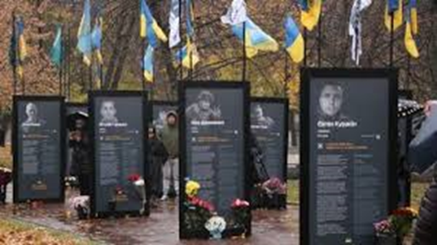
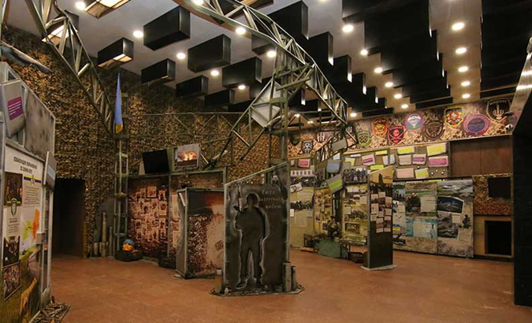
Наше місто також не обійшли стороною й сумні події в історії.
З цього приводу хотілося б відмітити Сквер Героїв.
Історія скверу є давньою і трохи моторошною. До 1917 року тут була в'язниця та арештантські роти. Після революції всі тюремні споруди знищили, але місце, де вони стояли, ще до 1927 року називалося Тюремною площею. Після 1927 року майдан перетворили на сквер імені Леніна. Це ім’я він носив до 2015 року. Тоді був перейменований на сквер Героїв – узагальнений образ всіх воїнів, які так чи інакше віддали своє життя за Україну. Особливо торкаються душі світлини Героїв війни, що й досі триває на нашій землі.
Також про сумні події у нашій державі нам розповідає Музей АТО, який береже пам'ять про Героїв, що дали відсіч російській агресії.

Slide 14
Висновок
Гуляючи містом Дніпро, ми намагалися здійснити цікаву подорож у минуле. Да, у нас не було машини часу, але у нас були надійні свідки: історичні розповіді, фотокартки, карти, архітектурні пам‘ятки.
Знайомитися з історією міста ми почали з минулого та з’ясували, що нав’язана радянською владою думка, що наше місто з’явилося лише завдяки Катерині ІІ є хибним. Виявляється, що перші стоянки людей на цій території з’явилися ще 300 тис.р.до н. е. А за часів, коли російська імператриця вирішила, що на нашій землі вона створить місто, яке назвуть у її честь, тут вже багато років були різні поселення, зокрема й козацькі, які боронили рідний край.
Місто Катеринослав поглинуло собою маленькі поселення, на його місті було побудовано багато церков, маєтків, палаців, промислових підприємств. Багато з них збереглися й до теперішніх часів. Деякі з них ми оглянули, прогулюючись містом, але це лише їх маленька частинка. Одного дня, щоб ознайомитися з усіма пам’ятками, звісно, недостатньо.
Занурившись в атмосферу минулих століть, ми виринули вже в сучасному місті, яке також має чим похизуватися. Наше місце прекрасне. Воно має присмак минулого, але він його не псує, а лише доповнює сучасність.
Мета роботи досягнена, завдання виконані. Ми відібрали найцікавіші об'єкти для тематичної екскурсії та розробили екскурсійний маршрут.
На основі вивченого матеріалу розроблено короткий екскурсійний маршрут нашим чарівним містом.

Slide 15
Посилання
Read more at: https://ua.igotoworld.com/ua/article/734_17-mest-kotorye-stoit-posetit-v-dnepropetrovske.htm faktyhttps://dovidka.biz.ua/rozpovid-pro-misto-dnipro-tsikavi-fakty/ https://web.archive.org/web/20081205040025/http://www.panterra.com.ua/review/40/nb_fort.htm https://uk.wikipedia.org/wiki "ИСТОРИЧЕСКИЙ КАЛЕНДАРЬ ДНЕПРА" на сайті https://gorod.dp.ua/ Борщевський В. Я., Бріккер Б. Я., Ватченко Г. Ф. та інші. Дніпропетро́вськ // Історія міст і сіл Української РСР: у 26 т. / П. Т. Тронько (голова Головної редколегії). — К. : Головна редакція УРЕ АН УРСР, 1967—1974. — том Дніпропетровська область / А. Я. Пащенко (голова редколегії тому), 1969 : 959с. — С.63-112 Бажан О. Г. Дніпро [Архівовано 24 червня 2016 у Wayback Machine.] // Енциклопедія історії України : у 10 т. / редкол.: В. А. Смолій (голова) та ін. ; Інститут історії України НАН України. — К. : Наукова думка, 2004. — Т. 2 : Г — Д. — С. 413. — ISBN 966-00-0405-2. Пільонов О. О. Дніпро [Архівовано 25 червня 2016 у Wayback Machine.] // Енциклопедія сучасної України / ред. кол.: І. М. Дзюба [та ін.] ; НАН України, НТШ. — К. : Інститут енциклопедичних досліджень НАН України, 2001¬–2024. — ISBN 966-02-2074-X. Репан О. А., Старостін В. С., Харлан О. В. Палімпсест. Коріння міста: поселення XVI—XVIII століть в історії Дніпропетровська. — К.: Українські пропілеї, 2008. — 266 с. Історія міста Дніпропетровська. — Д.: Грані, 2006. — 596 с. Дніпропетровськ — Інформаційно-пізнавальний портал | Дніпропетровська область у складі УРСР [Архівовано 17 березня 2013 у Wayback Machine.], том «Історія міст і сіл Української РСР. Дніпропетровська область.» — К.: Головна редакція УРЕ АН УРСР, 1969. — 959 с. — (На основі матеріалів енциклопедичного видання про історію міст та сіл України). https://uk.wikipedia.org/wiki Заруба В. М. Кодак. Нарис історії фортеці. Дн-к: ЮА МВС, 2004. 40 с. Заруба В. М. Фортеця над Кодацьким порогом. Дн-к: Ліра, 2013. 60 с., іл. https://vesti.dp.ua/legendarni-skifski-babi-dnipra-vidkrivayut-sekreti-foto/ Театр імені Шевченка: («Шевченківці») // Сільський театр. — 1926. — № 10. — С. 41-42 https://web.archive.org/web/20110826234811/http://gorodinfo.org.ua/blog/racshiryem_krugozor/2029.html Козар П. На Дніпрельстан через пороги (довідник екскурсантам) // Козар П. На Дніпрельстан через пороги. Вибране — Дніпропетровськ: Ук О ІМА -прес. 2000. Кочергін Ігор, Старостін В. (2020). Символ міста. Найстаріший палац (українською) . Дніпро: Герда. с. 28, 70, 92, 97. Кавун М. Парк, у якому майже століття вершиться історія Придніпров’я // Моє Придніпров’я. Календар пам’ятних дат Дніпропетровської області на 2015 рік: бібліограф. видання / упоряд. І. Голуб.– Дніпропетровськ: ДОУНБ, 2014. – С. 12–16. https://ua.igotoworld.com/ua/poi_object/62847_lenina-square.htm

